Slide 1
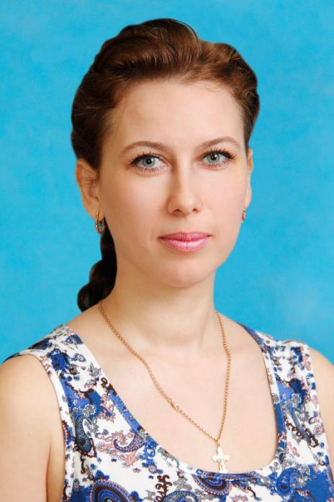
Ф.И.О. | Глаголева Лидия Олеговна
Образование | Высшее
Название учебного заведения, год его окончания | Тульский государственный педагогический университет им. Л.Н. Толстого, 2003г.
Специальность по диплому | «Педагогика и методика начального образования», «Социальная педагогика».
Квалификация | Учитель начальных классов, социальный педагог
Место работы | Муниципальное бюджетное дошкольное образовательное учреждение №152 – детский сад комбинированного вида г. Тулы
Должность | воспитатель
Педагогический стаж | 12 лет
Стаж работы в занимаемой должности | 8 лет
Награды | Почетная грамота управления образования администрации города Тулы №1/430-к от 17.09.2013г.

Slide 2
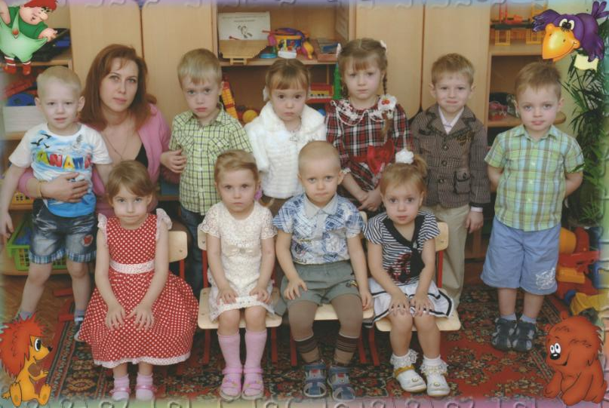
«О, сколько их на полях!
Но каждый цветёт по-своему,
В этом высший подвиг цветка!»
Басе.

Slide 3
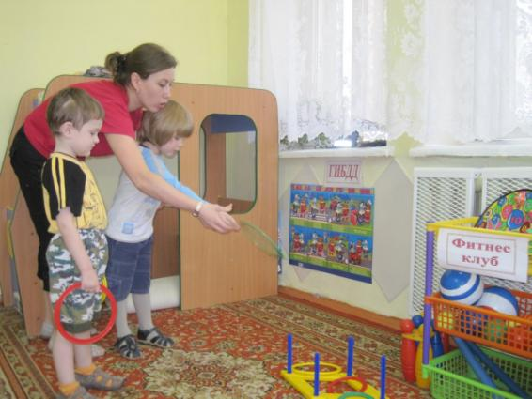
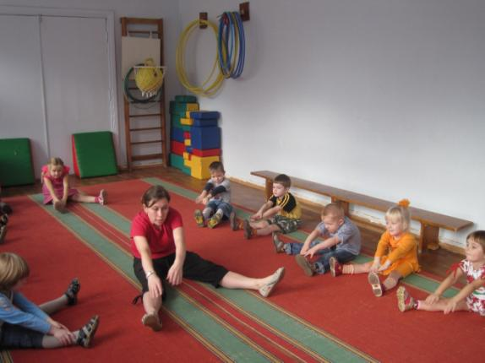
«Гимнастика, физические упражнения, ходьба должны прочно войти в повседневный быт каждого, кто хочет сохранить работоспособность, здоровье, полноценную и радостную жизнь»
Гиппократ.

Slide 4
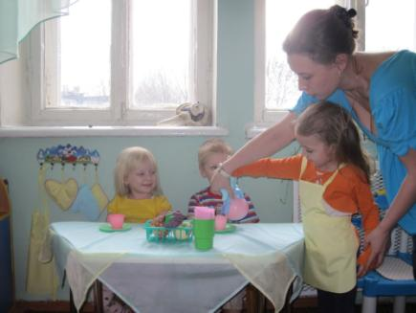
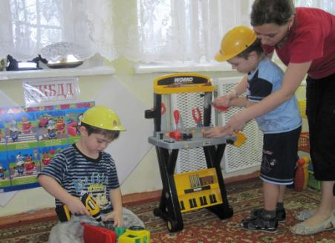
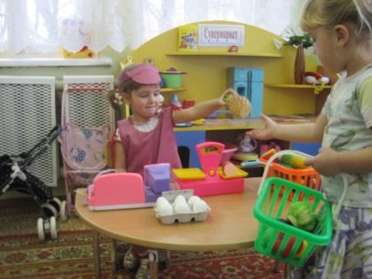
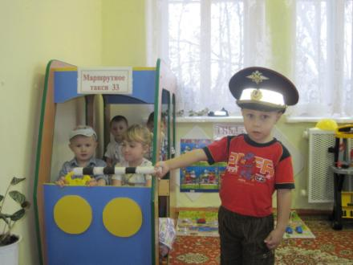
«Игра – это огромное светлое окно, через которое в духовный мир ребенка вливается живительный поток представлений, понятий об окружающем мире. Игра – это искра, зажигающая огонек пытливости и любознательности»
В.А. Сухомлинский

Slide 5
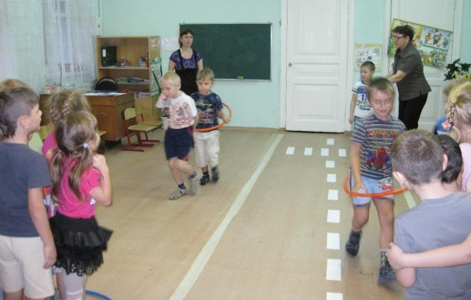
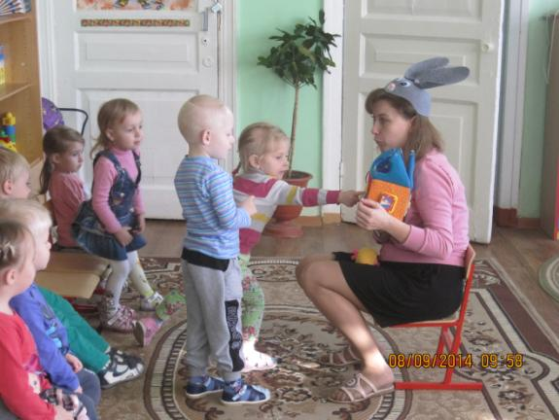
«Великий секрет воспитания — в умении добиться того, чтобы телесные и умственные упражнения всегда служили отдыхом — одни от других»
Руссо Ж.

Slide 6
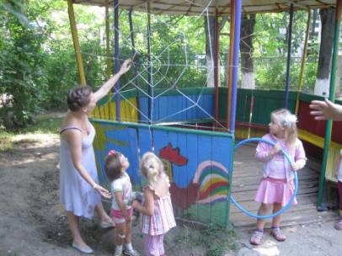
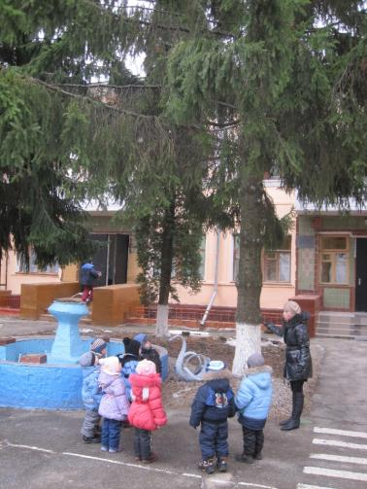
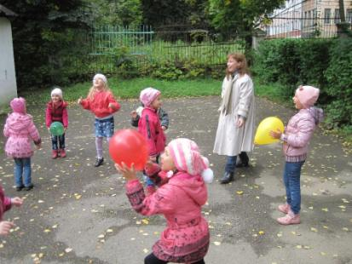
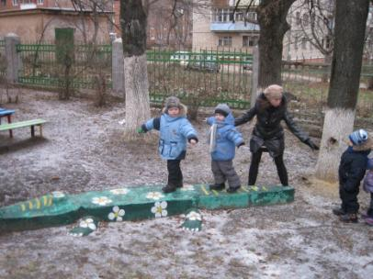
«Природа так обо всем позаботилась, что повсюду ты находишь, чему учиться»
Леонардо да Винчи

Slide 7
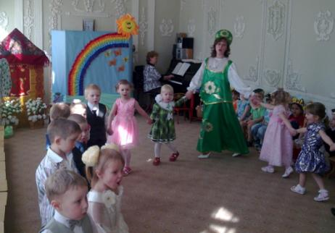
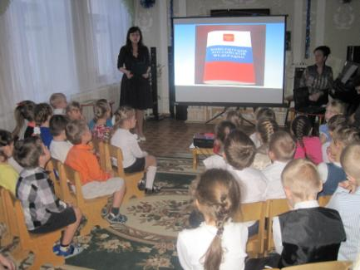
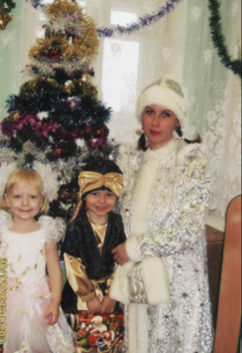
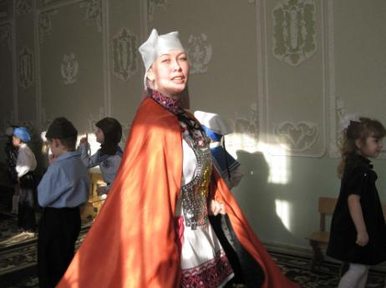
«Ученик – это не сосуд, который надо наполнить, а факел, который надо зажечь. А зажечь факел может лишь тот, кто сам горит»
Плутарх

Slide 8
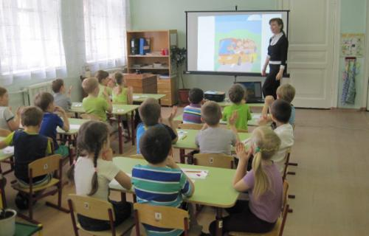
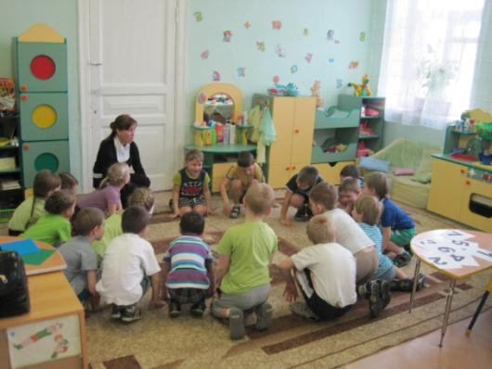
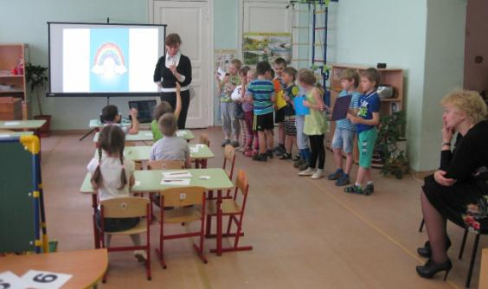
Осуществление преемственности между МБДОУ №152 и МКОУ СОШ №65, 66
«И воспитание, и образование нераздельны. Нельзя воспитывать, не передавая знания, всякое же знание действует воспитательно» Л.Н. Толстой

Slide 9
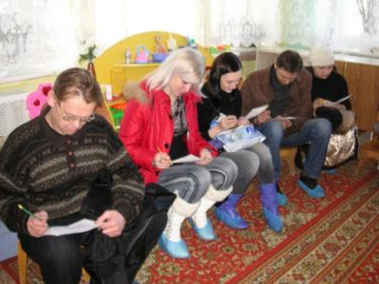
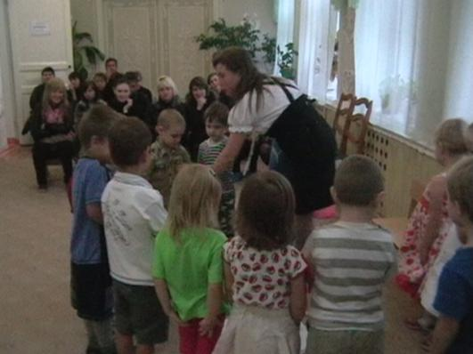
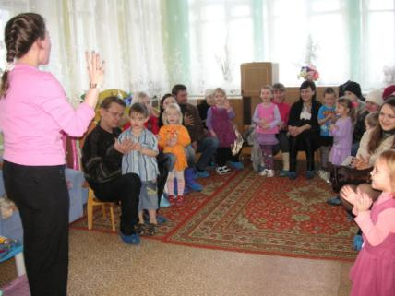
«Ни одна, даже самая лучшая программа, не сможет дать полноценных результатов, если она не реализуется в содружестве с семьёй»

Slide 10
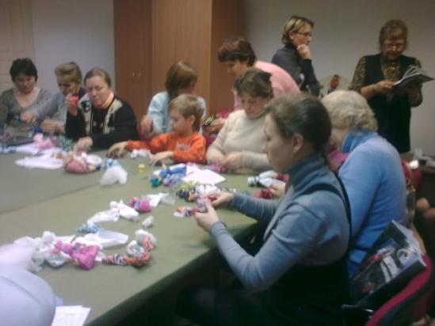
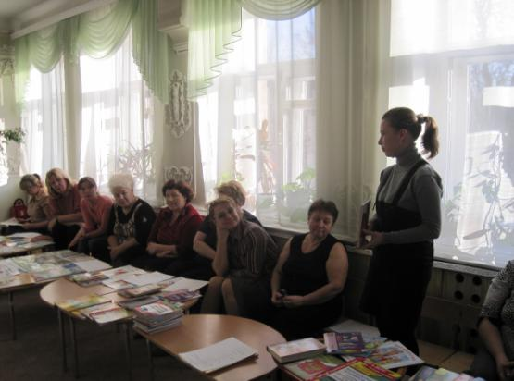
«Надо много учиться, чтобы знать хоть немного» Монтескье
Семинар «Лоскутная слобода»
Выступления на педагогических советах

Slide 11
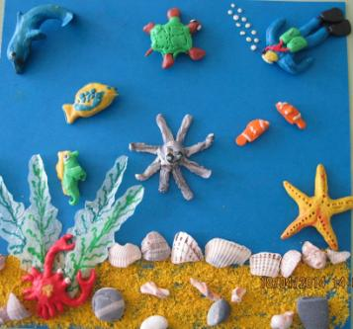
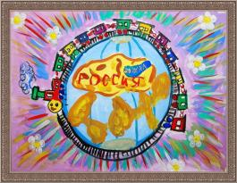
Достижения воспитанников
Всероссийский пластилиновый конкурс «Уши, ноги и хвосты» конкурсный тур: «Знаешь, в море кто живёт? Пластилиновый народ!» 2014г.
Всероссийский конкурс «РЖД». Посвящается 40-летию с начала строительства БАМа
(II место по Тульской области) 2014г.
Ежегодный муниципальный
конкурс «Косогорские веснушки»

Slide 12
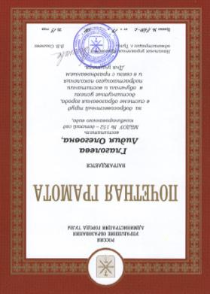
Мои достижения

